Slide 1


Do It! 안드로이드 앱 프로그래밍
개정8판
안드로이드 스튜디오 4.2 이상 기준
Jun. 2021
저자 : 정재곤
Notes:
○ 본 강의 자료는 이지스퍼블리싱(주)에서 제공하는 강의 교안입니다.
○ 본 강의 자료의 폰트는 ‘나눔고딕’을 기준으로 합니다. 만약 이 폰트가 없다면 폰트를 설치한 후 교안 파일을 여십시오.
○ 본 강의 교안은 아래 출판 서적의 내용을 기준으로 구성되었습니다. 또한 다수의 기타 서적이나 사이트를 참조하였습니다. 레퍼런스를 참조하십시오.
2021, 정재곤, “Do it! 안드로이드 앱 프로그래밍(개정8판)”, 이지스퍼블리싱(주)
- 강의 교안에 사용된 화면 캡쳐나 실습 자료의 경우에는 문서 업데이트에 따라 변경될 수 있습니다.

Slide 2

Do It! 안드로이드 앱 프로그래밍
둘째 마당 – Chapter 11
단말에 데이터베이스와 내용 제공자 만들기

Slide 4




이번 장에서는 무엇을 다룰까요?
앱의 데이터를 잘 관리하려면 어떻게 해야 할까요?
단말에 저장하는 데이터베이스에 대해 알아볼까요?
데이터베이스와 테이블을 만드는 방법을 알아볼까요?
데이터베이스에서 데이터를 조회하는 방법을 알아볼까요?
내용제공자는 어떻게 만들 수 있는지 알아볼까요?
앨범과 연락처에 들어있는 데이터는 어떻게 조회하는지 알아볼까요?

Slide 5
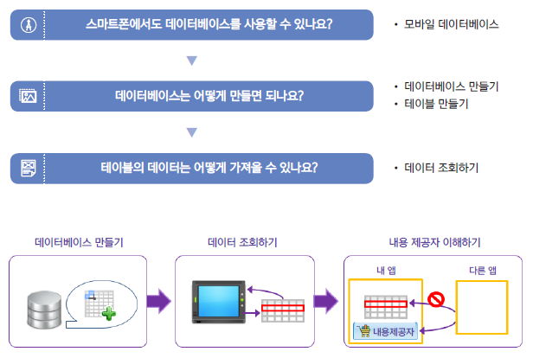
이번 장에서는 무엇을 다룰까요?

Slide 6







강의 주제 및 목차
강의 주제
데이터베이스에 대한 이해와 데이터 저장 및 조회 실습
1
모바일 데이터베이스란?
목 차
데이터베이스와 테이블 만들기
2
3
헬퍼 클래스로 업그레이드 지원하기
4
데이터 조회하기
5
내용 제공자 이해하기
6
앨범과 연락처 조회하기

Slide 7






둘째마당 – CH11. 단말에 데이터베이스와 내용 제공자 만들기
1.
모바일 데이터베이스란?

Slide 8
모바일 데이터베이스란?
■ 안드로이드에서 데이터를 저장하는 대표적인 방법
• 설정 정보
• 파일 사용
• 데이터베이스 → 많은 데이터를 체계적으로 관리
데이터베이스 만들기
테이블 만들기
■ 데이터베이스
• 여러 개의 테이블을 담고 있는 하나의 그릇 역할
■ 데이터베이스를 만드는 가장 간단한 방법
• Context 클래스에 정의된 openOrCreateDatabase() 메소드를 사용
• 애플리케이션에서 기본적으로 사용하는 Activity 클래스가 Context를 상속한
것이므로 액티비티 안에서 데이터베이스 생성 가능
레코드 추가하기
데이터 조회하기
[데이터베이스 활용 순서]
1. 모바일 데이터베이스란?

Slide 9
둘째마당 – CH11. 단말에 데이터베이스와 내용 제공자 만들기
2.
데이터베이스와 테이블 만들기

Slide 10
데이터베이스와 테이블 만들기
■ 데이터베이스를 열거나 삭제할 수 있는 메소드
public abstract SQLiteDatabase openOrCreateDatabase (String name, int mode,
SQLiteDatabase.CursorFactory factory)
public abstract boolean deleteDatabase (String name)
■ SQL을 실행할 수 있는 메소드
- create, insert, delete 등 결과데이터가 없는 SQL문
public void execSQL(String sql) throws SQLException
- select 와 같이 조회에 따른 결과 데이터가 있는 SQL문
public Cursor rawQuery(String sql) throws SQLException
2. 데이터베이스와 테이블 만들기

Slide 11


데이터베이스 만들기 구조
▶ 1단계 : 데이터베이스 생성 → 2단계 : 테이블 생성 → 3단계 : 레코드 추가
▶ 테이블 생성과 레코드 추가는 SQL문을 만들어 실행 (create table … & insert into …)
Database : customer.db
create table customer …
insert into customer …
John
20
010-7788-1234
insert into customer …
Mike
35
010-7777-2233
2. 데이터베이스와 테이블 만들기

Slide 12
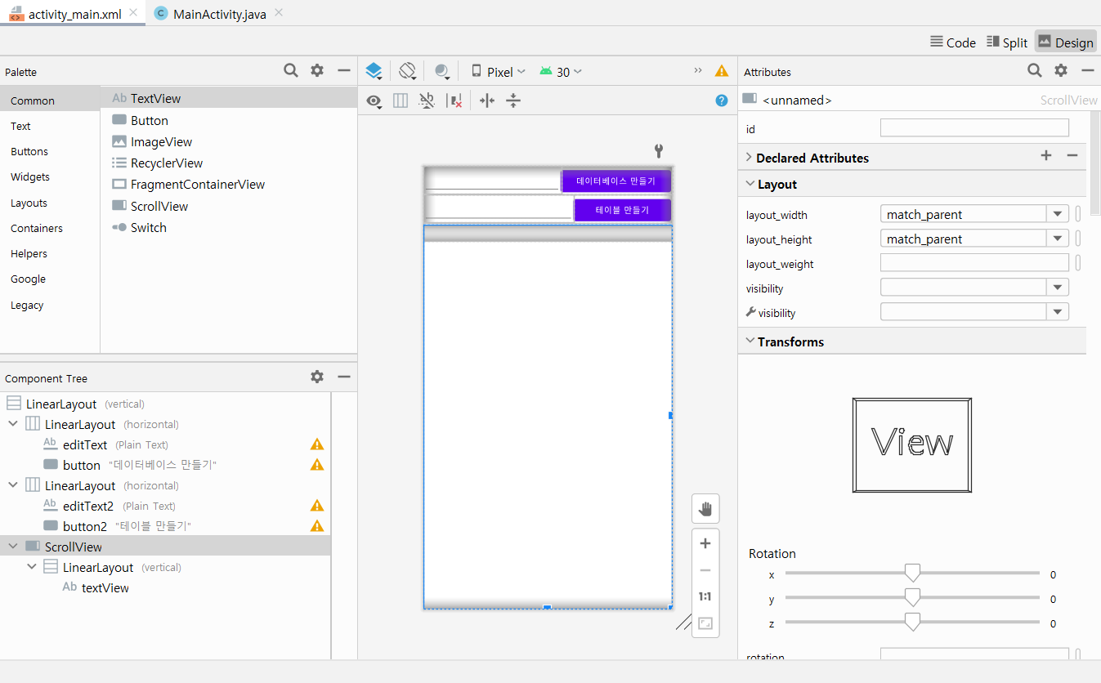
XML 레이아웃 만들기
▶ SampleDatabase 프로젝트 만들고 activity_main.xml 파일 열어 화면 구성하기
2. 데이터베이스와 테이블 만들기

Slide 13
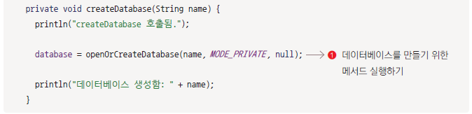
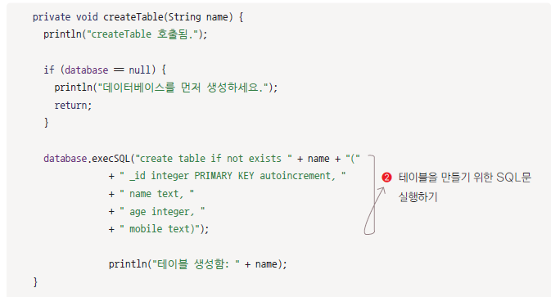
메인 액티비티 코드 만들기 (계속)
2. 데이터베이스와 테이블 만들기

Slide 14
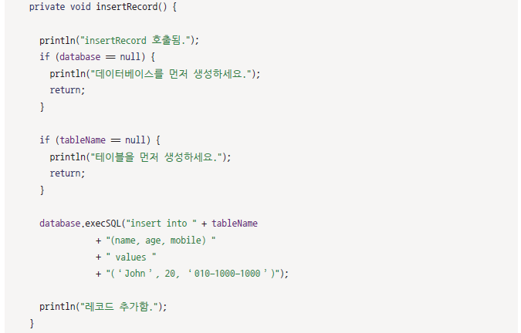
메인 액티비티 코드 만들기 (계속)
2. 데이터베이스와 테이블 만들기

Slide 15
칼럼 참조용 데이터 타입
칼럼 타입 | 설 명
text, varchar | 문자열
smallint, integer | 정수 (2바이트 또는 4바이트)
real, float, double | 부동소수 (4바이트 또는 8바이트)
boolean | true 또는 false
date, time, timestamp | 시간 (날짜, 시간, 날짜+시간)
blob, binary | 바이너리
[표] SQLite에서 지원하는 칼럼 타입
2. 데이터베이스와 테이블 만들기

Slide 16
테이블 생성과 레코드 추가를 위한 SQL 문법
■ 테이블을 만들기 위한 SQL문
CREATE TABLE [IF NOT EXISTS] table_name(col_name column_definition, ...)
[table_option] ...
■ 레코드를 추가하기 위한 SQL문
INSERT INTO table_name<(column list)> VALUES (value, ...)
2. 데이터베이스와 테이블 만들기

Slide 17
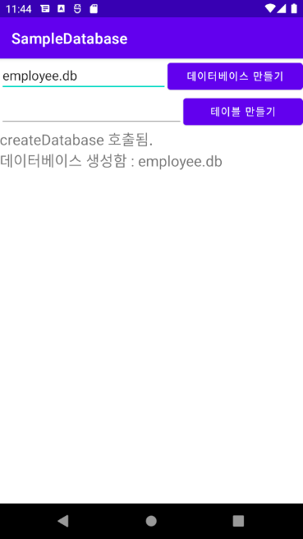
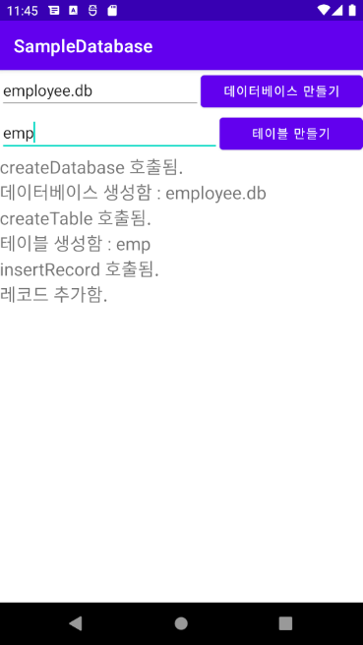
실행 화면
데이터베이스 생성, 테이블 생성 그리고 레코드 추가
2. 데이터베이스와 테이블 만들기

Slide 18
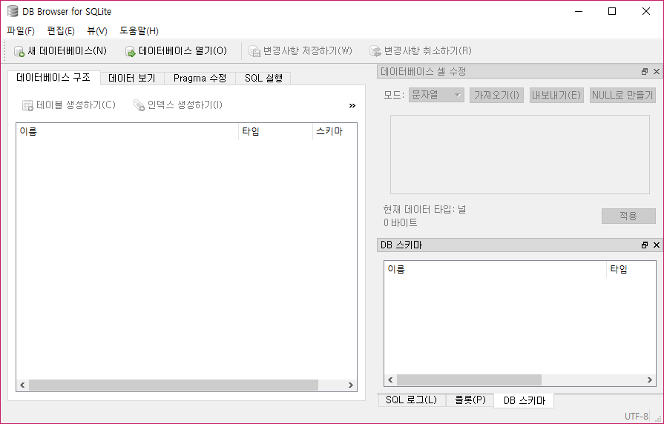
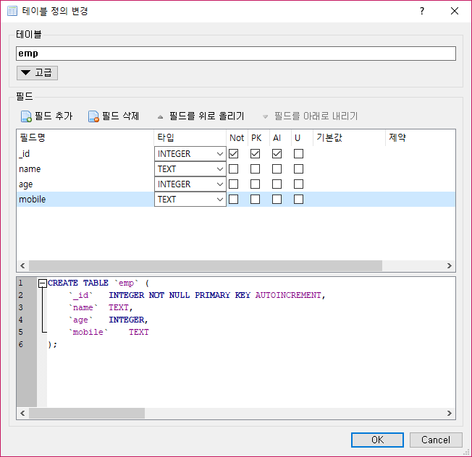
데이터베이스 관리도구
http://sqlitebrowser.org/ 참조
2. 데이터베이스와 테이블 만들기

Slide 19

둘째마당 – CH11. 단말에 데이터베이스와 내용 제공자 만들기
3.
헬퍼 클래스로 업그레이드 지원하기

Slide 20
헬퍼 클래스를 이용해 업그레이드 지원하기
■ SQLiteOpenHelper 클래스
• 데이터베이스를 만들거나 열기 위해 필요한 일들을 도와주는 역할을 함
■ SQLiteOpenHelper 클래스
public SQLiteOpenHelper (Context context, String name,
SQLiteDatabase.CursorFactory factory, int version)
public abstract void onCreate (SQLiteDatabase db)
public abstract void onOpen (SQLiteDatabase db)
public abstract void onUpgrade (SQLiteDatabase db, int oldVersion, int newVersion)
3. 헬퍼 클래스로 업그레이드 지원하기

Slide 21
헬퍼클래스의 구조
▶ 새로 만드는 CustomerDatabase 클래스는 DatabaseHelper 객체와 버전 정보 관리
▶ Helper 클래스를 상속한 DatabaseHelper 클래스 안에서는 처음 데이터베이스가 만들어질 때는 onCreate(), 버전이 바뀌어 업그레이드될 때는 onUpgrade() 메소드가 호출됨
CustomerDatabase
DatabaseHelper extends SQLiteOpenHelper
onCreate( )
onOpen( )
onUpgrade( )
3. 헬퍼 클래스로 업그레이드 지원하기

Slide 22
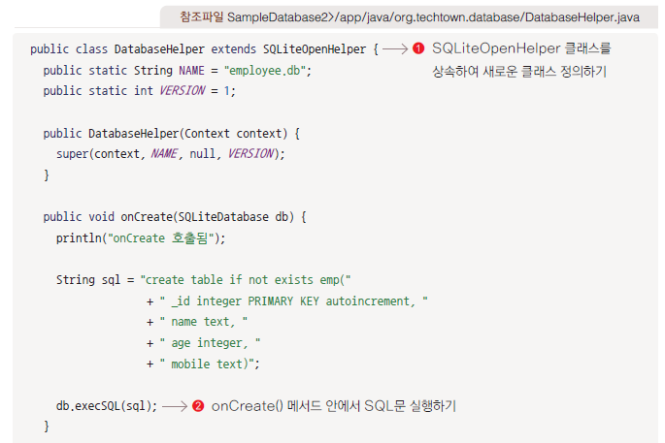
헬퍼클래스 만들기
3. 헬퍼 클래스로 업그레이드 지원하기

Slide 23
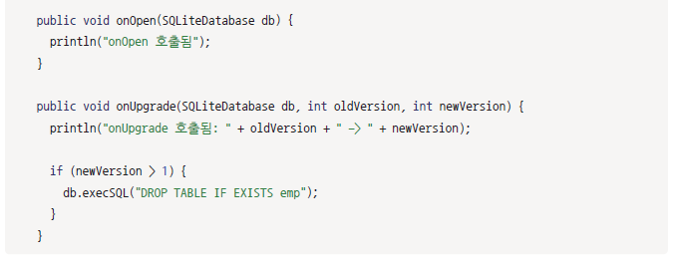
헬퍼클래스 만들기 (계속)
3. 헬퍼 클래스로 업그레이드 지원하기

Slide 24
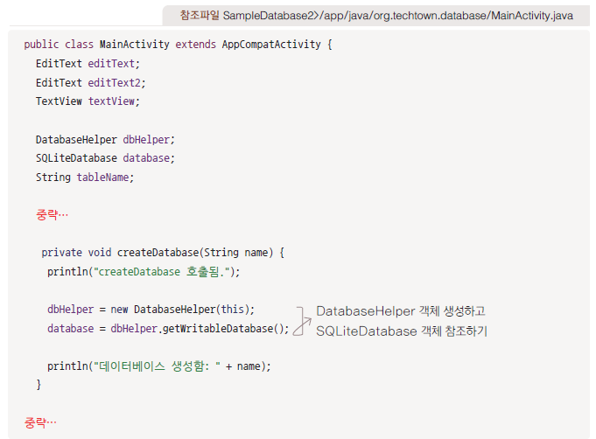
헬퍼클래스 사용
3. 헬퍼 클래스로 업그레이드 지원하기

Slide 25
둘째마당 – CH11. 단말에 데이터베이스와 내용 제공자 만들기
4.
데이터 조회하기

Slide 26
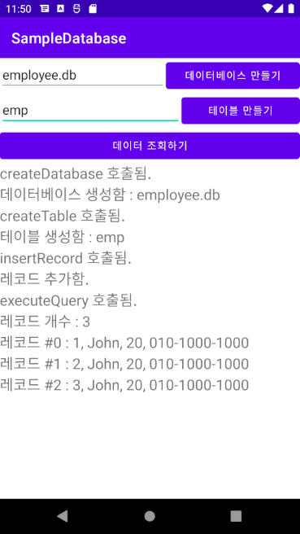
데이터 조회하기
데이터 조회하기 예제
데이터베이스에서 SQL로 데이터 조회하기
메인 액티비티의
XML 레이아웃 정의
메인 액티비티 코드 작성
메인 액티비티 레이아웃 정의
커서를 이용해 데이터 조회하기
4. 데이터 조회하기

Slide 27
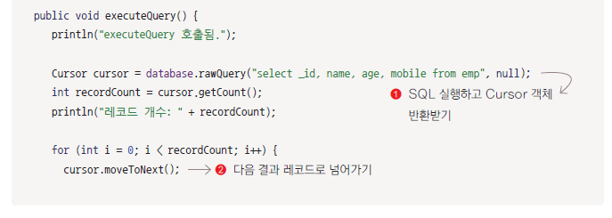
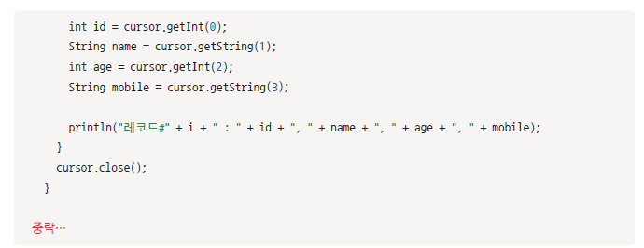
메인 액티비티 만들기
4. 데이터 조회하기

Slide 28

커서의 메소드
public abstract int getColumnCount ()
public abstract int getColumnIndex (String columnName)
public abstract String getColumnName (int columnIndex)
public abstract String[] getColumnNames ()
public abstract int getCount ()
public abstract boolean moveToNext ()
public abstract boolean moveToPrevious ()
public abstract boolean moveToFirst ()
public abstract boolean moveToLast ()
public abstract boolean move (int offset)
▶ 데이터베이스 조회를 위해 SELECT문 실행
▶ 결과값으로 Cursor 객체 리턴
▶ getCount() 메소드로 레코드 개수 확인
▶ moveToNext() 메소드로 하나씩 진행
▶ getXXX() 메소드로 값 확인
public abstract String getString (int columnIndex)
public abstract short getShort (int columnIndex)
public abstract int getInt (int columnIndex)
public abstract long getLong (int columnIndex)
public abstract float getFloat (int columnIndex)
public abstract double getDouble (int columnIndex)
public abstract byte[] getBlob (int columnIndex)
Cursor
rawQuery(“select …”)
4. 데이터 조회하기

Slide 29
데이터 조회 – SELECT SQL
SELECT [* | DISTINCT] column_name [,columnname2]
FROM tablename1 [,tablename2]
WHERE [condition and|or condition...]
[GROUP BY column-list]
[HAVING conditions]
[ORDER BY "column-list" [ASC | DESC] ]
4. 데이터 조회하기

Slide 30
둘째마당 – CH11. 단말에 데이터베이스와 내용 제공자 만들기
5.
내용 제공자 이해하기

Slide 31
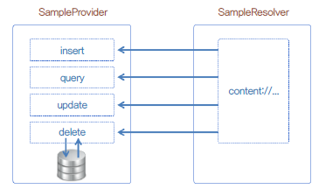
내용 제공자
내용 제공자는 콘텐트 프로바이더(Content Provider) 라고도 불림
다른 앱에서 데이터를 접근할 수 있도록 함
Provider에서 제공하는 데이터는 Resolver를 이용해 접근함
5. 내용 제공자 이해하기

Slide 32
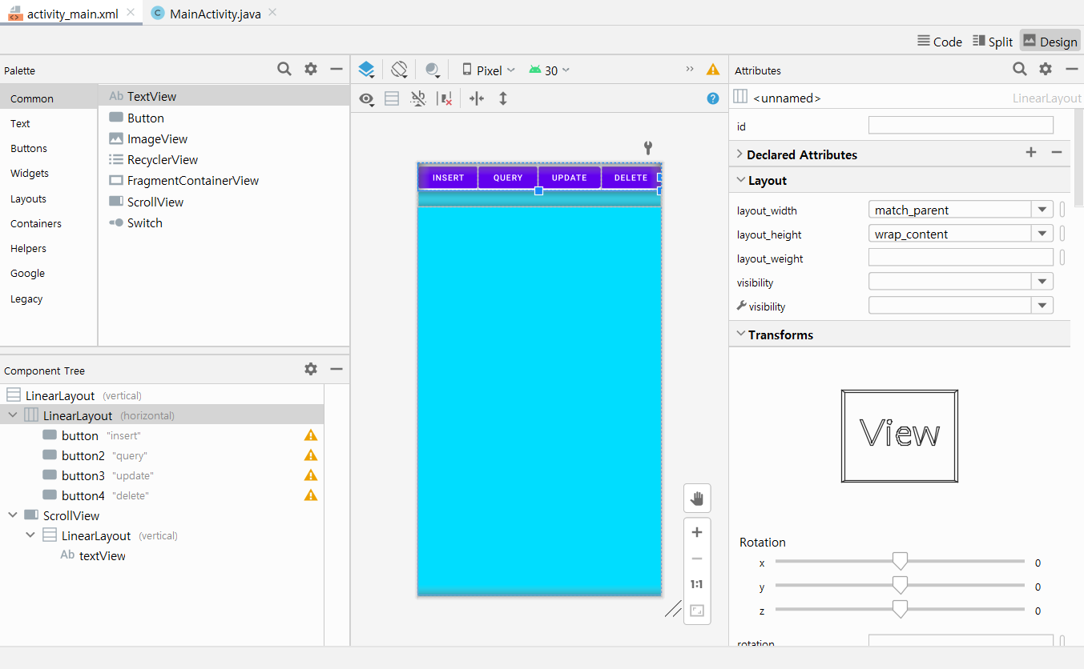
화면 레이아웃 만들기
상단에 버튼 배치하고 하단에는 스크롤뷰 안에 텍스트뷰 배치
5. 내용 제공자 이해하기

Slide 33
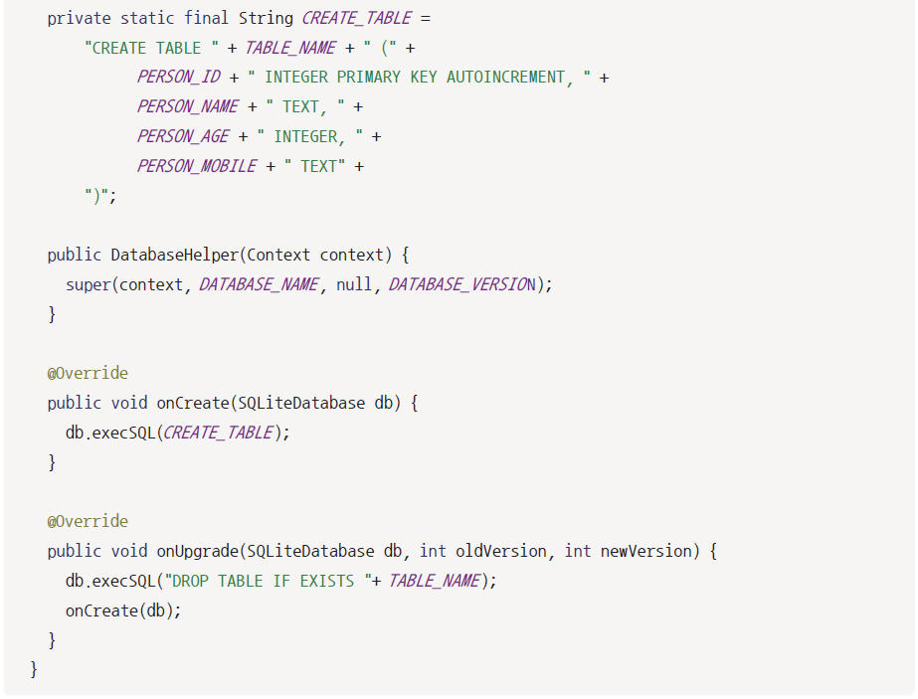
데이터베이스 코드 만들기
SQLiteHelper를 이용해 데이터베이스를 위한 코드 추가
5. 내용 제공자 이해하기

Slide 34
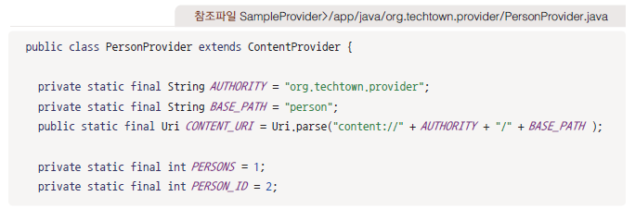
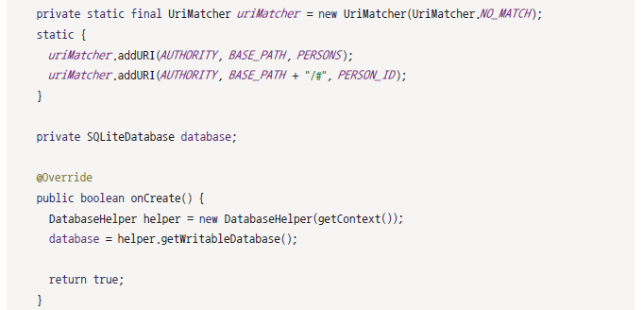
Provider 클래스 만들기
ContentProvider를 상속해 새로운 Provider 클래스 정의
5. 내용 제공자 이해하기

Slide 35
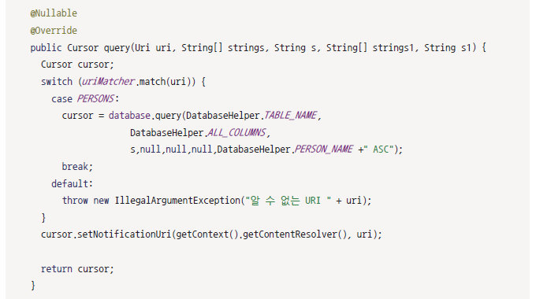
Provider 클래스 만들기
조회를 위한 query 메서드 정의
UriMatcher를 사용하고 커서를 생성해 반환
5. 내용 제공자 이해하기

Slide 36
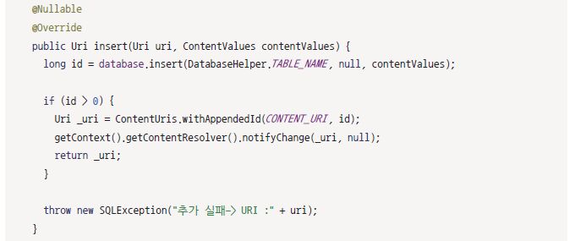
Provider 클래스 만들기
추가를 위한 insert 등의 메서드 추가
5. 내용 제공자 이해하기

Slide 37
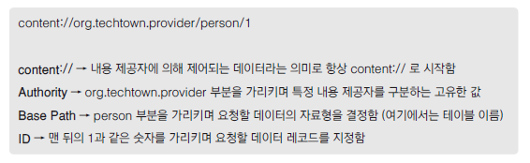
Provider 클래스 만들기
Content URI 정의 형식
5. 내용 제공자 이해하기

Slide 38
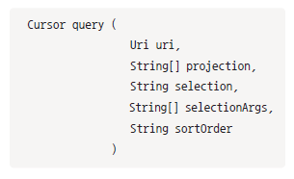
Provider 클래스 만들기
query 메서드
5. 내용 제공자 이해하기

Slide 39
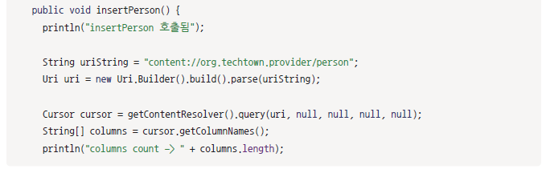
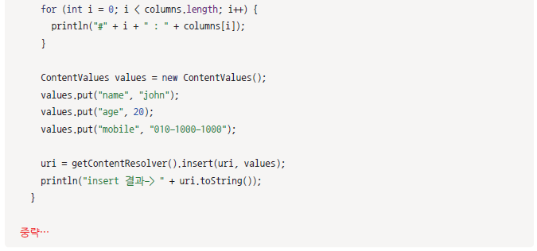
메인 액티비티에서 Provider의 메서드 호출
insertPerson 메서드 정의
5. 내용 제공자 이해하기

Slide 40
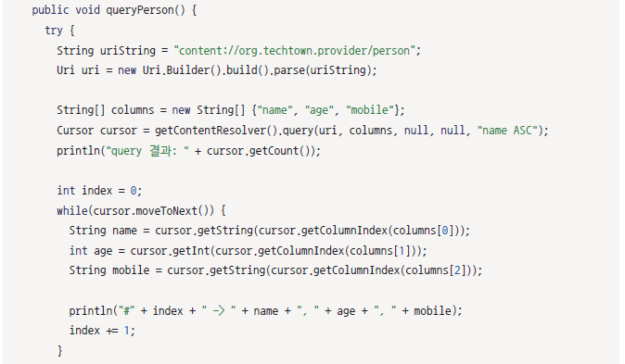
메인 액티비티에서 Provider의 메서드 호출
queryPerson 메서드 정의
5. 내용 제공자 이해하기

Slide 41
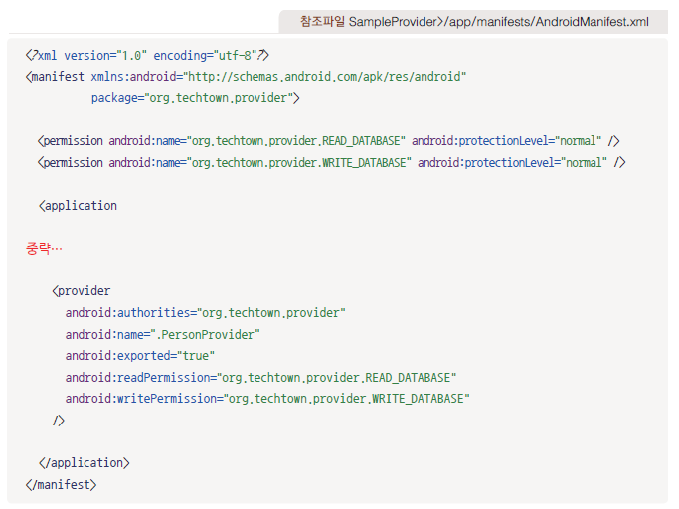
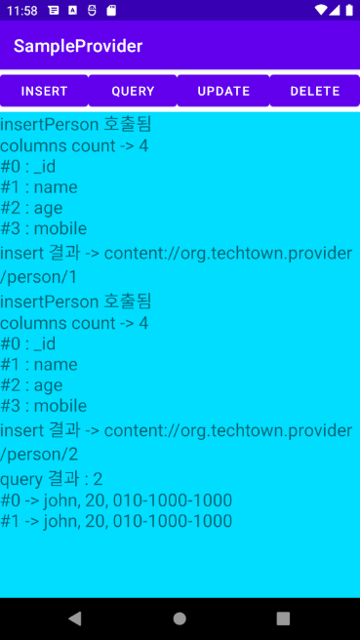
매니페스트에 내용 제공자 등록
SD 카드 접근 권한과 provider 태그 추가
5. 내용 제공자 이해하기

Slide 42
둘째마당 – CH11. 단말에 데이터베이스와 내용 제공자 만들기
6.
앨범과 연락처 조회하기

Slide 43
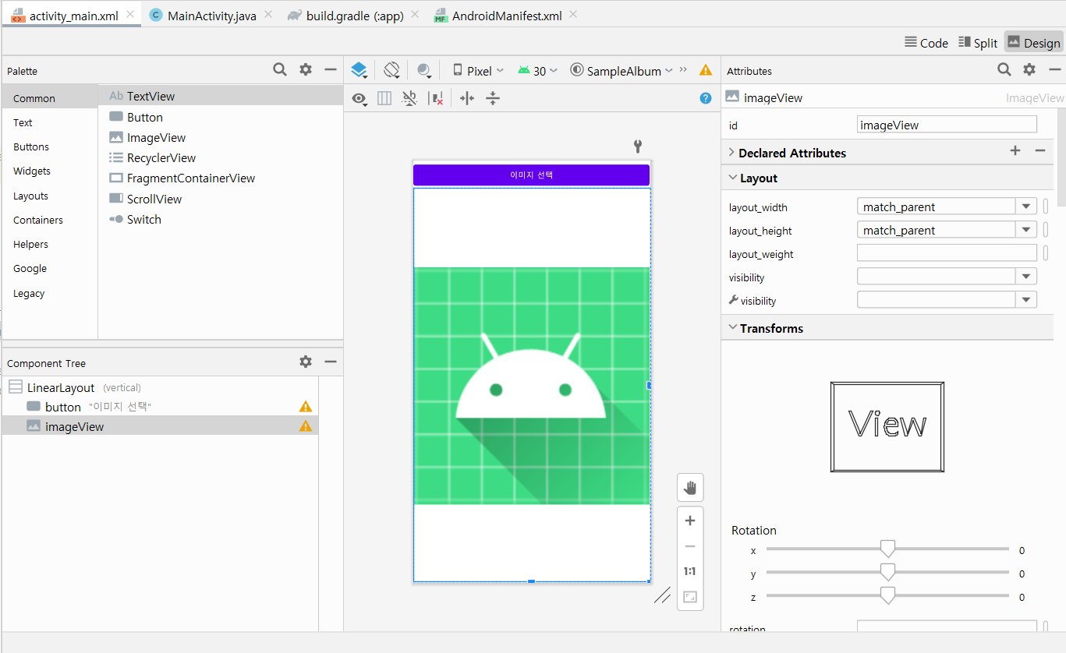
화면 레이아웃 만들기
상단에 버튼 배치하고 하단에는 이미지뷰 배치
6. 앨범과 연락처 조회하기

Slide 44
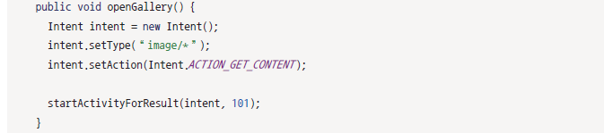
메인 액티비티에서 앨범 띄우기
인텐트를 이용해 앨범 화면 띄우기
6. 앨범과 연락처 조회하기

Slide 45
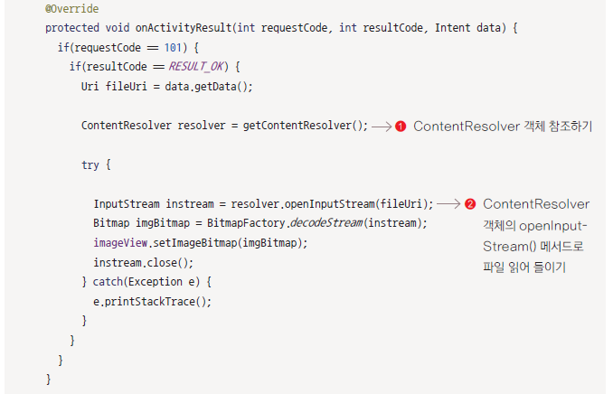
선택된 사진 보여주기
onActivityResult 메서드 안에서 선택된 사진 보여주기
6. 앨범과 연락처 조회하기

Slide 46
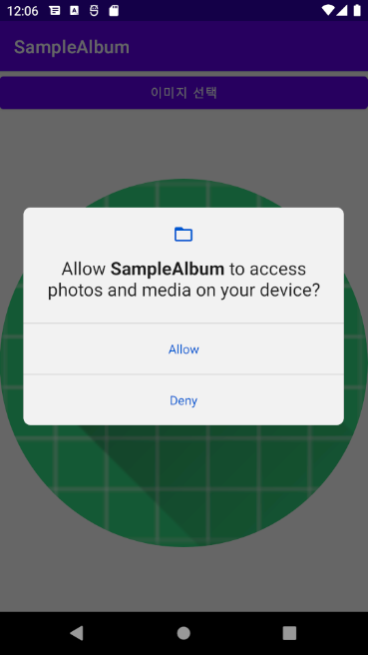
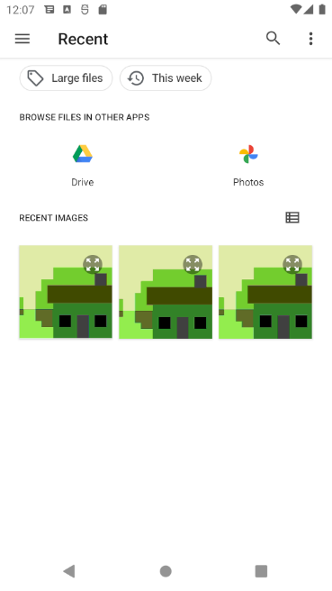
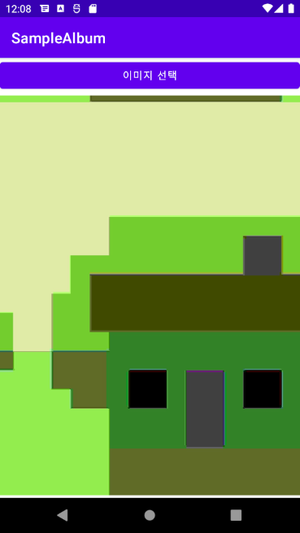
앱 실행
6. 앨범과 연락처 조회하기

Slide 47
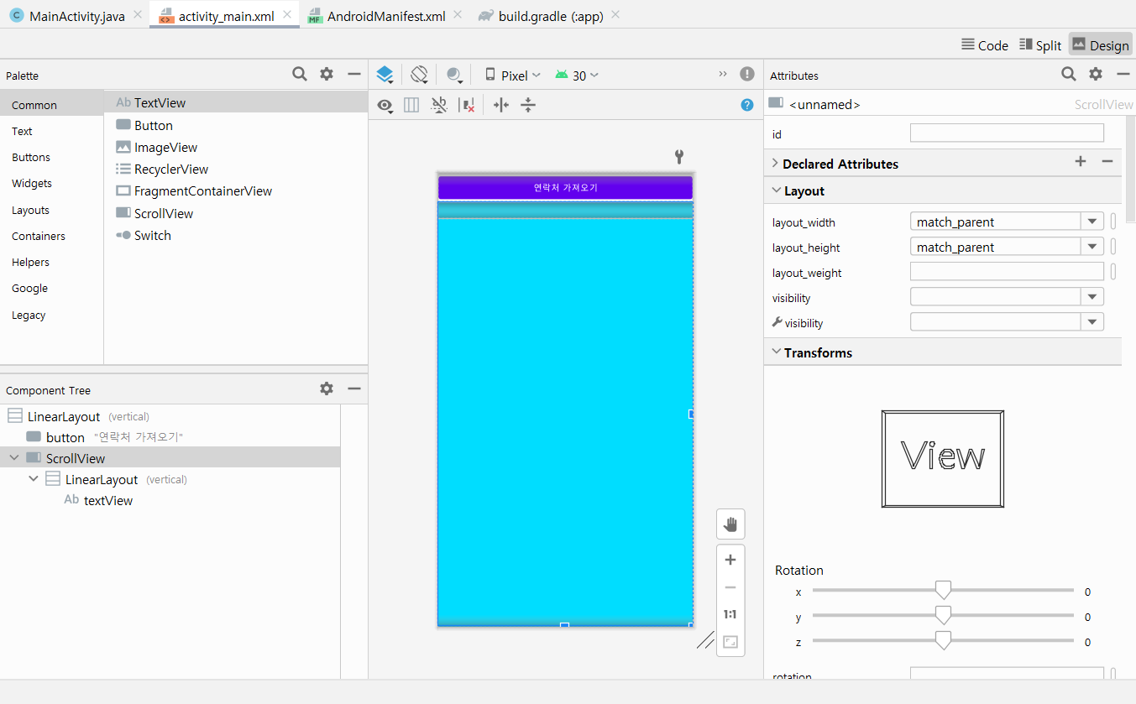
연락처 선택을 위한 화면 레이아웃 만들기
상단에 버튼 배치하고 하단에는 스크롤뷰 안에 텍스트뷰 배치하기
6. 앨범과 연락처 조회하기

Slide 48
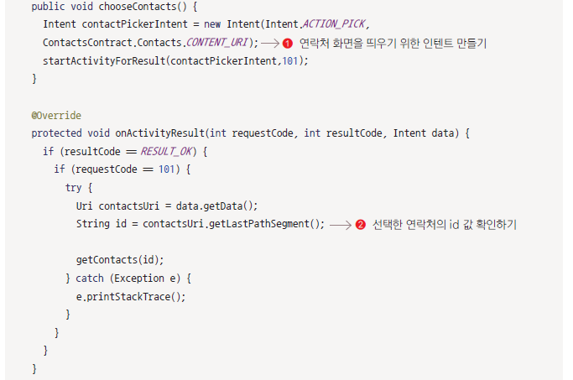
메인 액티비티에서 연락처 화면 띄우기
인텐트로 연락처 선택 화면 띄우고 결과 받아 표시하기
6. 앨범과 연락처 조회하기

Slide 49
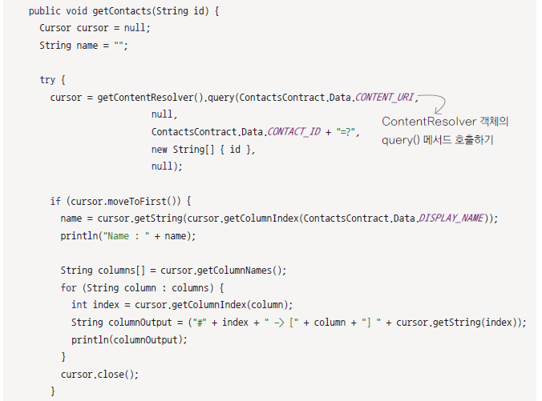
메인 액티비티에서 연락처 화면 띄우기
getContacts 메서드에서 연락처 정보 접근
6. 앨범과 연락처 조회하기

Slide 50
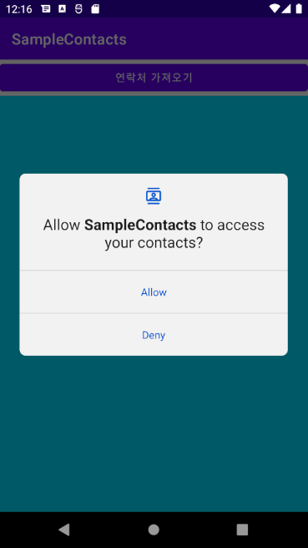
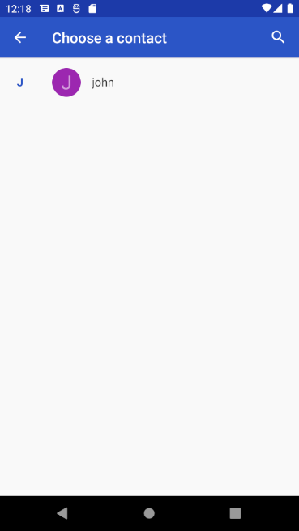
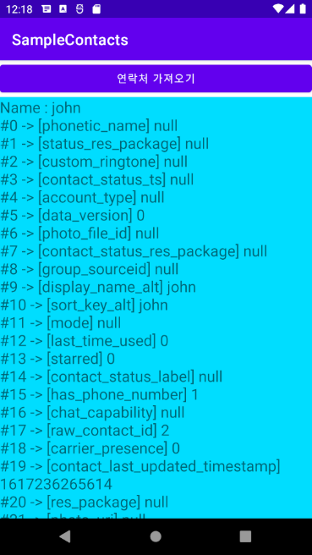
앱 실행
6. 앨범과 연락처 조회하기

Slide 51
참고 문헌
[ References]
기본 서적
2021, 정재곤, “Do it! 안드로이드 앱 프로그래밍(개정8판)”, 이지스퍼블리싱(주)
Android Website
  http://www.android.com/
Google Developer’s Conference
  http://code.google.com/events/io/
Android SDK Documentation
References

